Slide 1
追 逐 与 闪 躲
第二章
主讲人：庄珊娜

Slide 2
追逐/闪躲的组成
作出追或逃的决策判断
开始追或逃
避开障碍物

Slide 3
游戏环境
砖块环境
游戏领域会切割成不连续的砖块（正方形，或正六边形），玩家位置会固定在某个砖块上，不能同时跨越不同的砖格。
对于方形砖排列就只能有8种可能移动的方向。
连续环境
以坐标系表示游戏领域中的位置。
玩家可以往任意方向移动。

Slide 4
解决方法（以追逐为例）
在每次的游戏循环中，更新追击者的坐标，让追击者和猎物的坐标离得愈来愈近，不考虑追击者和猎物各自行进的方向和速度。
利用势函数以某种方式改变追击者的行为，使其去追逐猎物（让猎物引起追击者的注意）

Slide 5
基本的追逐与闪躲
算法思想
追逐：游戏每运行一轮，比较追逐者和猎物之间的坐标，若追击者的X坐标大于猎物的X坐标，则递减追击者的X坐标；反之，则递增追击者的X坐标，Y坐标的调整逻辑同X坐标。
颠倒判断逻辑，即可实现闪躲。

Slide 6
基本的追逐算法
if(predatorX > preyX) predatorX--; else if(predatorX < preyX) predatorX++; if(predatorY > preyY) predatorY--; else if(predatorY < preyY) predatorY++;
假设：
追逐者坐标（predatorX, predatorY）
闪躲者坐标（preyX,preyY）

Slide 7
基本的闪躲算法
if(predatorX > preyX) predatorX++; else if(predatorX < preyX) predatorX--; if(predatorY > preyY) predatorY++; else if(predatorY < preyY) predatorY--;
假设：
追逐者坐标（predatorX, predatorY）
闪躲者坐标（preyX,preyY）

Slide 8
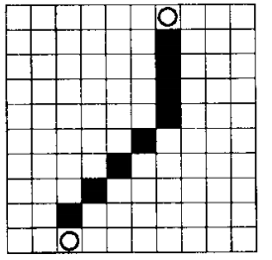
简单追逐/闪躲算法的缺点
追逐者会沿着对角线走向猎物，直到两坐标之一和猎物的相等，然后沿着该坐标轴像猎物前进。

Slide 9
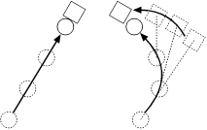
我们希望的追逐效果
视
线
追
逐

Slide 10
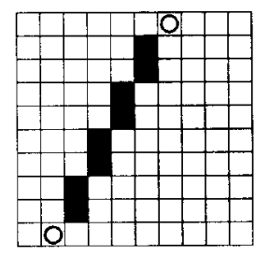
砖块环境中的视线追逐

Slide 11
Bresenham算法
算法思想
以追逐者和猎物的位置（行和列）为数据算出一个路径，使追逐者能以直线走向猎物。
每次猎物的位置改变，前一次算出的路径就无效了，必须重新调用该算法计算新路径。

Slide 12
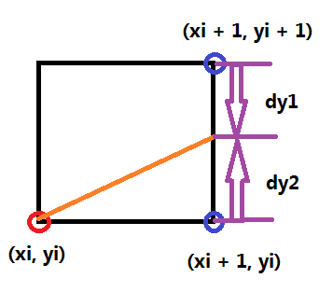
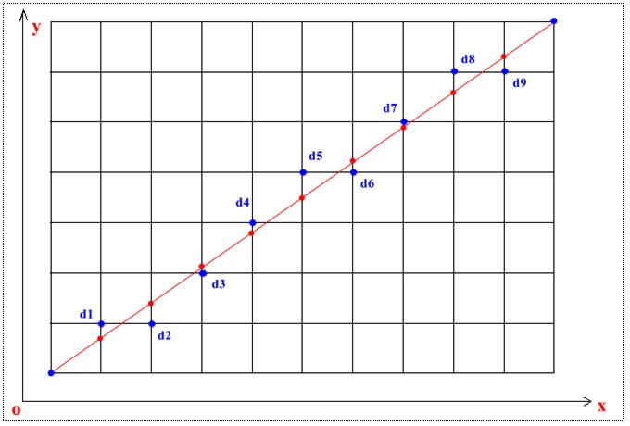
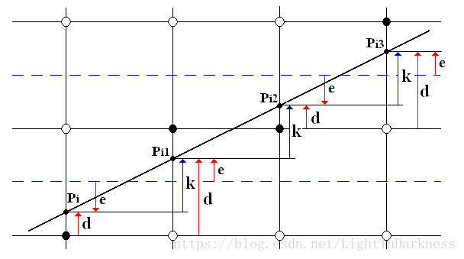
Bresenham算法
算法思想：

Slide 13

砖块环境中的视线追逐
y = kx; k=dy/dx;
x = 1; y = dy/dx; 判断 y > 1/2 是否成立
判断 2dy-dx > 0 是否成立
x = 2; y = 2dy/dx;
若上一判断中 2dy-dx > 0 成立， 则判断 2dy/dx > 3/2 是否成立
判断 4dy-3dx > 0 是否成立

Slide 14
砖块环境中的视线追逐
若上一判断中 2dy-dx > 0 不成立， 则判断 2dy/dx > 1/2 是否成立
判断 4dy-dx > 0 是否成立

Slide 15
砖块环境中的视线追逐
e = 2dy-dx
x = x+1
若 e > 0
则 y = y+1 e = e+ 2dy- 2dx
若 e < 0
则 y = y e = delta + 2dy

Slide 16
■■■■■■■■■■■■■■■■■■■■■■■■■■■■■■
■■■■■■■■■■■■■■■■■■■■☆■■■■■■■■■
■■■■■■■■■■■■■■■■■■■□■■■■■■■■■■
■■■■■■■■■■■■■■■■■■■□■■■■■■■■■■
■■■■■■■■■■■■■■■■■■□■■■■■■■■■■■
■■■■■■■■■■■■■■■■■□■■■■■■■■■■■■
■■■■■■■■■■■■■■■■□■■■■■■■■■■■■■
■■■■■■■■■■■■■■■■□■■■■■■■■■■■■■
■■■■■■■■■■■■■■■□■■■■■■■■■■■■■■
■■■■■■■■■■■■■■□■■■■■■■■■■■■■■■
■■■■■■■■■■■■■□■■■■■■■■■■■■■■■■
■■■■■■■■■■■■■□■■■■■■■■■■■■■■■■
■■■■■■■■■■■■□■■■■■■■■■■■■■■■■■
■■■■■■■■■■■□■■■■■■■■■■■■■■■■■■
■■■■■■■■■■■□■■■■■■■■■■■■■■■■■■
■■■■■■■■■■□■■■■■■■■■■■■■■■■■■■
■■■■■■■■■□■■■■■■■■■■■■■■■■■■■■
■■■■■■■■□■■■■■■■■■■■■■■■■■■■■■
■■■■■■■■□■■■■■■■■■■■■■■■■■■■■■
■■■■■■■□■■■■■■■■■■■■■■■■■■■■■■
■■■■■■□■■■■■■■■■■■■■■■■■■■■■■■
■■■■■□■■■■■■■■■■■■■■■■■■■■■■■■
■■■■■□■■■■■■■■■■■■■■■■■■■■■■■■
■■■■★■■■■■■■■■■■■■■■■■■■■■■■■■
■■■■■■■■■■■■■■■■■■■■■■■■■■■■■■
■■■■■■■■■■■■■■■■■■■■■■■■■■■■■■
■■■■■■■■■■■■■■■■■■■■■■■■■■■■■■
■■■■■■■■■■■■■■■■■■■■■■■■■■■■■■
■■■■■■■■■■■■■■■■■■■■■■■■■■■■■■

Slide 17
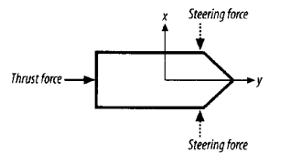
连续环境中的视线追逐
物体的移动都是靠前进的推力(Thrust Force)和转弯所需的转向力(Steering Force)来实现的。

Slide 18
连续环境中的视线追逐
算法思想
控制追击者转向力的启动时机和方向，使其随时保持面向猎物的姿态

Slide 19
连续环境中的视线追逐
算法流程
定义追击者和猎物的向量，以及用来确定左右方向是否转向的布尔型变量
计算猎物和追击者之间的视线向量，将其转换为基于追击者的局部坐标基准点向量，并对其标准化
确定转向力和推力

Slide 20
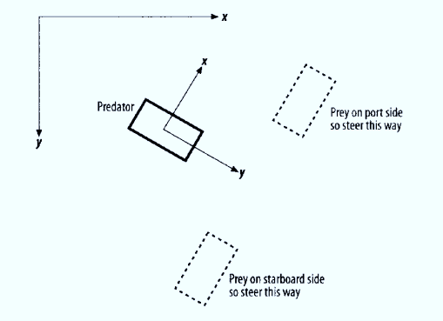
连续环境中的视线追逐
void DoLineofSightChase(void)
{
Vector u, v;
bool left = false;
bool right= false;
u = VRotate2D(-Predator.fOrientation, (Prey.vPosition -
Predator.vPosition));
u.Normalize();
if(u.x < -_TOL)
left = true;
else if(u.x > _TOL)
right = true;
Predator.SetThrusters(left,right);
}

Slide 21
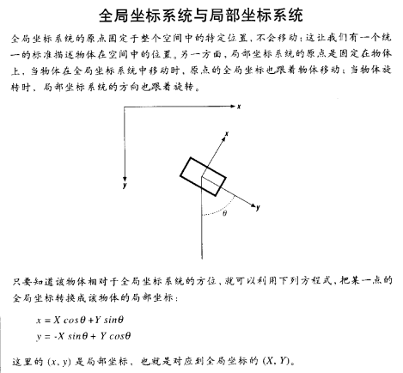
x = X cosθ – Y sinθ
y = X sin θ + Y cosθ

Slide 22
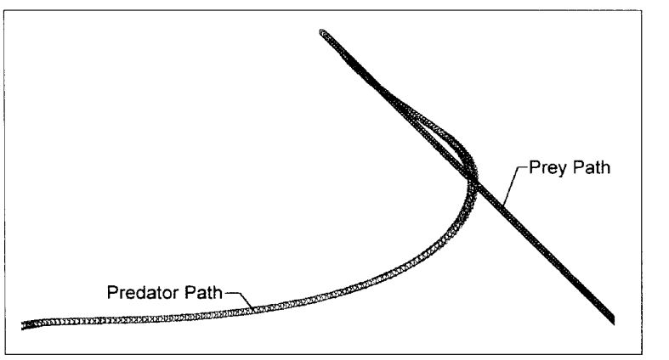

Slide 23
连续环境中的视线追逐
缺点
直接朝猎物的方向前进，从空间和时间的角度来看，不一定是追上猎物的最短路径。
视线算法的结果，通常是追击者跟着猎物后面，除非追击者跑得比较快才能追上，但这种情况又会跑过头。

Slide 24
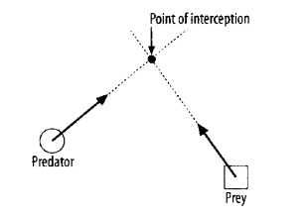
拦截
基本原理
预测猎物未来的位置，然后直接到那个位置去，使其和猎物同时到达同一位置。

Slide 25



拦截
与视线追逐的区别
以猎物未来的位置而非当前位置作为目标位置
如何预测
计算相对速度
计算相对距离
计算靠拢时间
预测未来位置
你会修改视线追逐程序使其实现拦截吗？

Slide 26
void DoIntercept(void)
{
Vector u;
Vector s1, s2, s12;
bool left = false;
bool right = false;
double tc;
Vector Vr12;
s12 = Prey.vPosition - Predator.vPosition; // 相对距离
Vr12 = Prey.vVelocity-Predator.vVelocity; // 相对速度
tc = s12.Magnitude() / Vr12.Magnitude(); // 靠拢时间
s1 = Prey.vPosition + (Prey.vVelocity * tClose);
s2 = s1 - Predator.vPosition;
u = VRotate2D(-Predator.fOrientation, s2);
u.Normalize();
if(u.x < -_TOL) left = true;
else if(u.x > _TOL) right = true;
Craft2.SetThrusters(left,right);
}

Slide 27
本章小结
视线追逐
砖块环境
连续环境
拦截
思考题
当猎物移动时如何用Bresenham算法计算路径？
完善拦截

